Slide 1


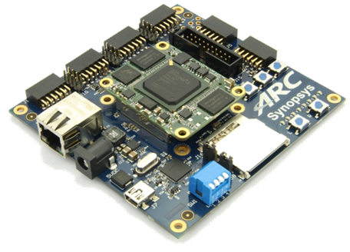
领先创新·
·超越自我
2018 Synopsys ARC杯电子设计竞赛

Slide 2
基于ARC EM处理器的智能家庭托管系统
西安电子科技大学——海尔兄弟队
团队成员：王攀龙 郭海涛
指导老师：李康
2018年5月

Slide 3
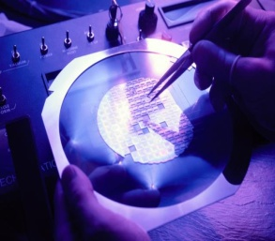
Agenda
项目概述
难点与创新
设计实现
测试结果
总结展望

Slide 4
Agenda
项目概述
难点与创新
设计实现
测试结果
总结展望

Slide 5

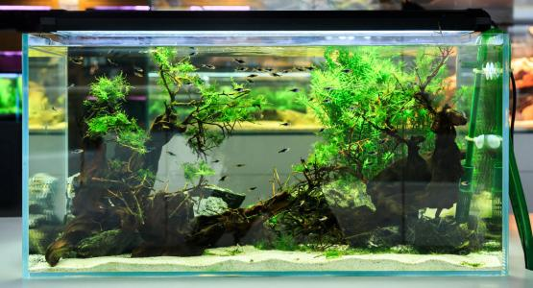


项目概述
Option 01
随着人们生活水平提高，举家外出旅行或者出国旅行越来越普遍。“出国旅游一周，家里的安全谁来负责？”
Option 03
“家中的电器是否处于正常工作态”“功耗是否处于异常状态”
Option 02
“外出半个月，我的花草缺水了怎么办？”“过年回老家，鱼儿饿死了怎么办？”
智能家庭托管系统：解决家庭在无人守护的情况下的安全问题和家中花鸟虫鱼的基本生存问题。

Slide 6
项目概述
智能家居用户调查
53.20%
37.70%
33.80%
19.50%
6.50%
价格昂贵
功能拓展不便
无法远程控制
不成系统，碎片化
其他
现有智能家居产品出现的问题

Slide 7
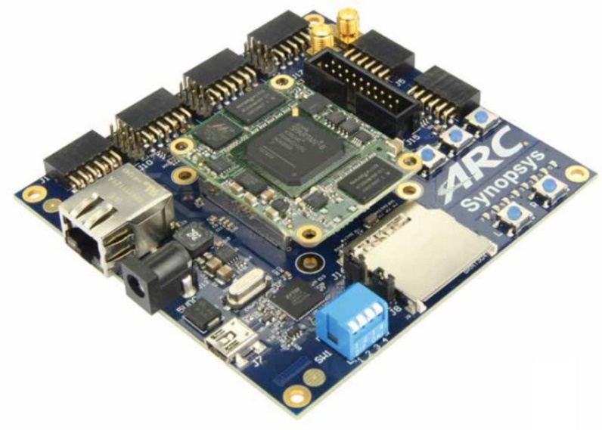


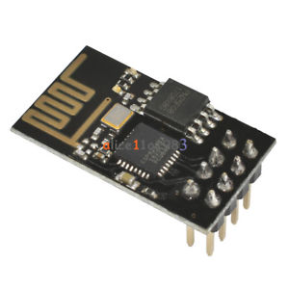
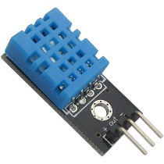
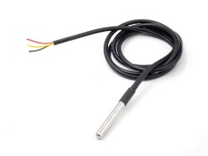

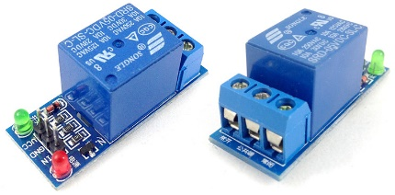
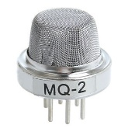
项目概述
智能家庭托管系统 由ARC EM Starter Kit开发板、WiFi模组、基本传感器、执行器构成硬件平台，机智云物联网平台作为IoT平台支持，embARC开源软件平台作为软件开发基础支持。

Slide 8
项目概述
智能家庭托管系统可实现如下功能
室内环境监控
植物生存维持
水族箱生存维持
温湿度检测与调节
PM2.5检测
光线检测与调节
敏感气体检测与报警
安全防护
土壤湿度检测与调节
植物环境温湿度检测
水温检测
增氧
水循环
自动投食
照明

Slide 9
Agenda
项目概述
难点与创新
设计实现
测试结果
总结展望

Slide 10
难点与创新
难点及解决方案
1
3
2
多传感器和执行器接口设计
室内物联网络结构设计
节点设备的远程控制
系统需要接入多个传感器和执行器，如何高效协调地读取数据和控制设备是一个需要解决的难点。
解决：综合使用定时器中断、外部中断、轮询三种方式采集传感器数据和控制设备。
如何确保各子设备与云端独立通信而不互相影响；云端如何区分子设备。
解决：采用星型网络结构，可以有效的解决各子设备之间通信干扰问题，同时也方便系统的再次开发。
ESP8266模块基本AT指令难以实现穿透局域网远程连接手机进行控制。
解决：采用机智云物联网平台，无需关注网络传输层协议，降低开发难度。

Slide 11
难点与创新
创新
基于云的交互式远程应用
可拓展物联网节点设计
各传感器数据通过自组网络传给云端，可实现各种传感器数据、各个继电器模块的状态等信息上传至云端服务器，提供APP交互查询，同时回传各种控制命令，实现用户任何时间、任何地点对家中情况的掌控。
对于开发者来说，无需对系统进行任何结构上的更改，只需在云端再加上新的节点的数据点，即可实现云端到开发节点之间的通信
对于用户来说，只需要扫描新设备的二维码，即可接入智能家居托管系统进行管理
完整的智能家居闭环生态
系统可实现从家庭环境数据监测到家电设备联动调整这一闭环控制，进而实现一个有机整体，构建出一个以住宅为基础的平台，为用户提供动态稳定的适宜生活环境。

Slide 12
Agenda
项目概述
难点与创新
设计实现
测试结果
总结展望

Slide 13
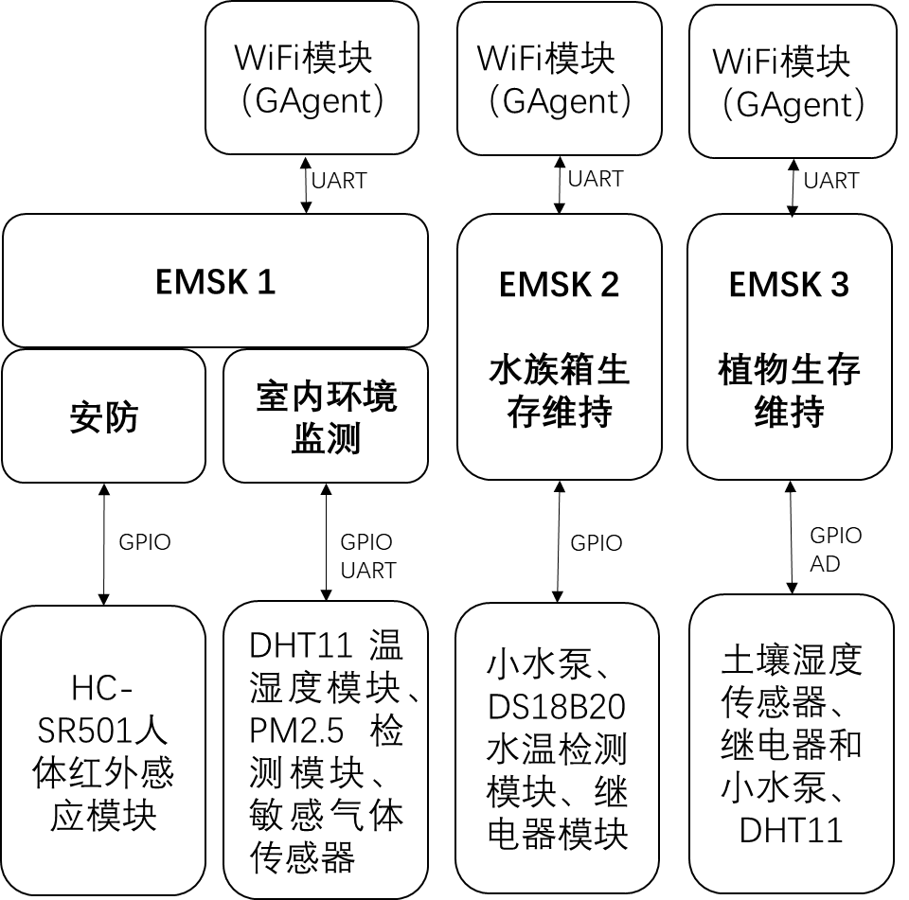
设计实现 —— 硬件设计

Slide 14
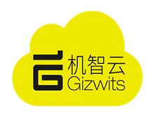

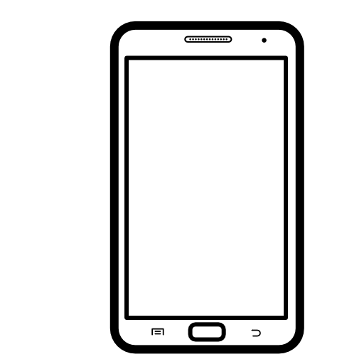
设计实现 —— 网络连接
广域网
广域网
局域网
EMSK 1
EMSK 2
EMSK 3

Slide 15
设计实现
软件流程
传感器接口设计与实施
设计开发DHT11，MQ-2，DS18B20等传感器和继电器等执行器驱动程序，使其通过GPIO、I2C和UART接口与ARC处理器进行通信，实现数据采集与动作执行。

Slide 16
Agenda
项目概述
难点与创新
设计实现
测试结果
总结展望

Slide 17
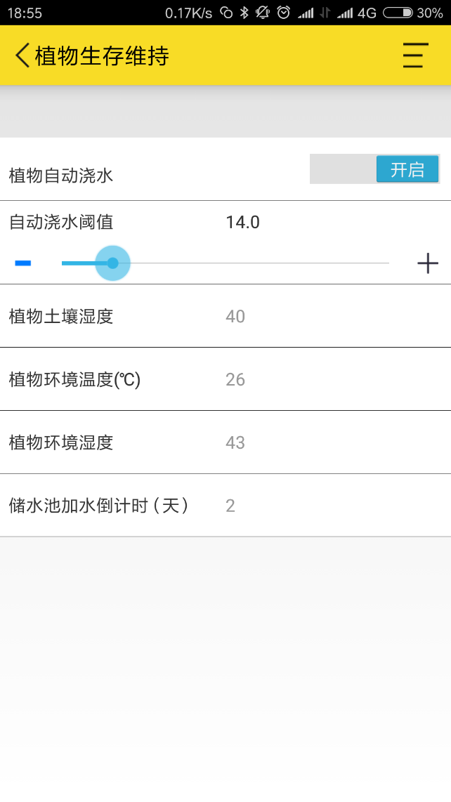
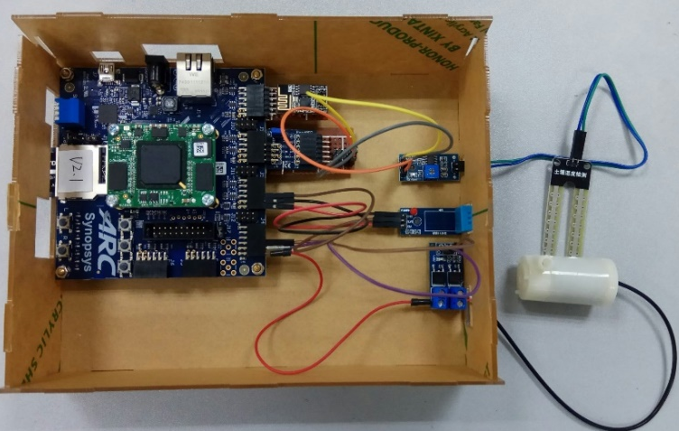
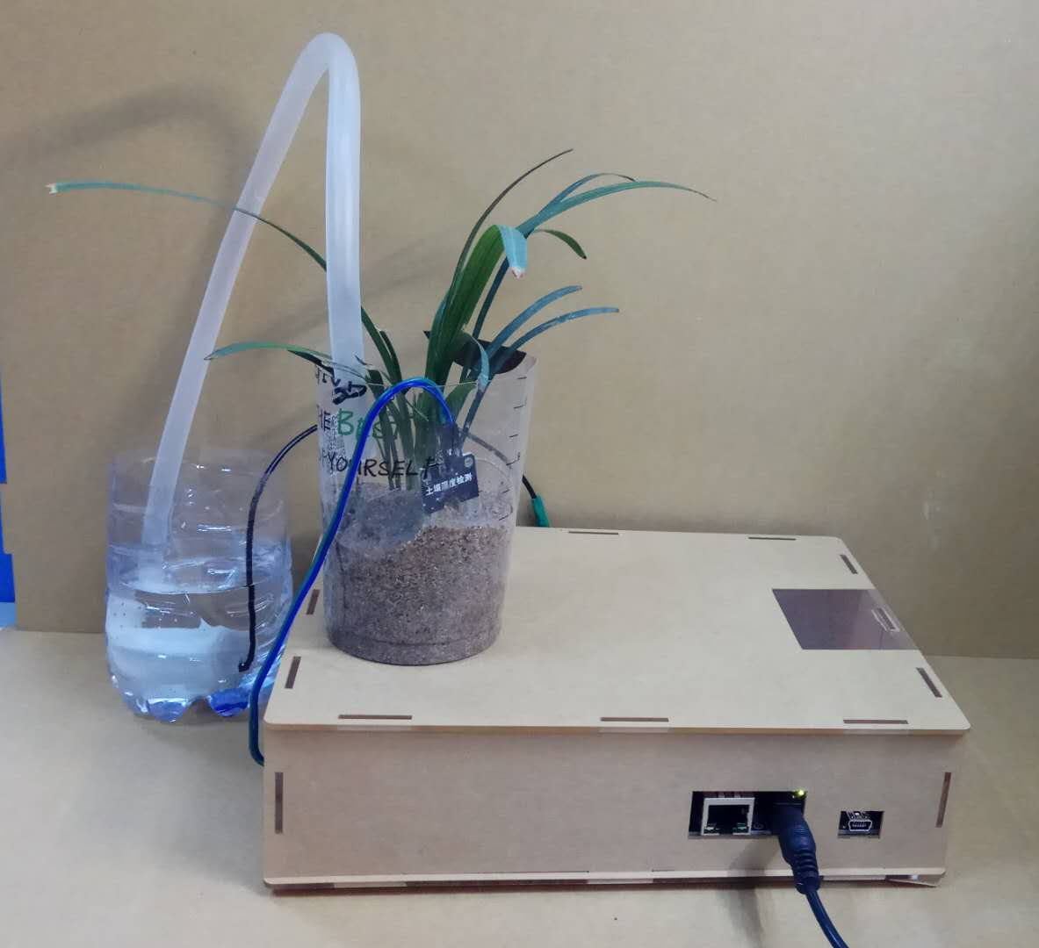
测试结果
植物生存维持子系统测试
通过对植物生存维持子系统进行测试，可见该系统可以实现植物土壤湿度、环境温湿度检测以及远程查看数据及控制水泵对植物进行浇水。

Slide 18
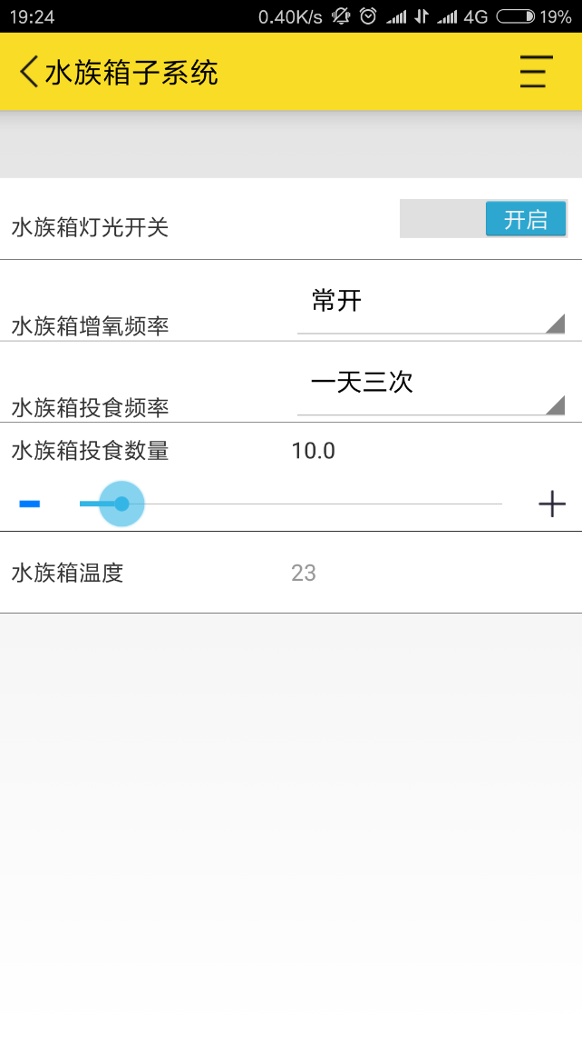
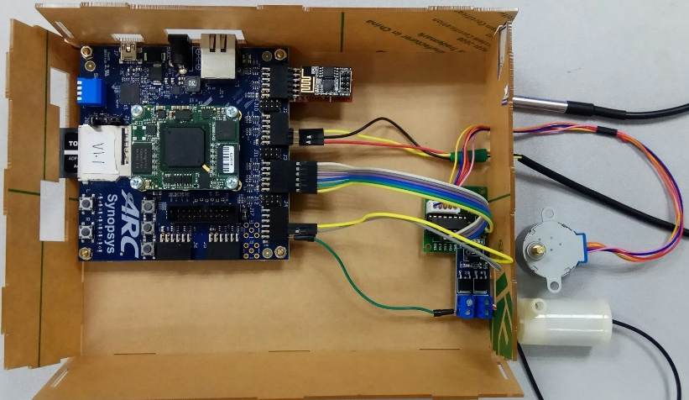
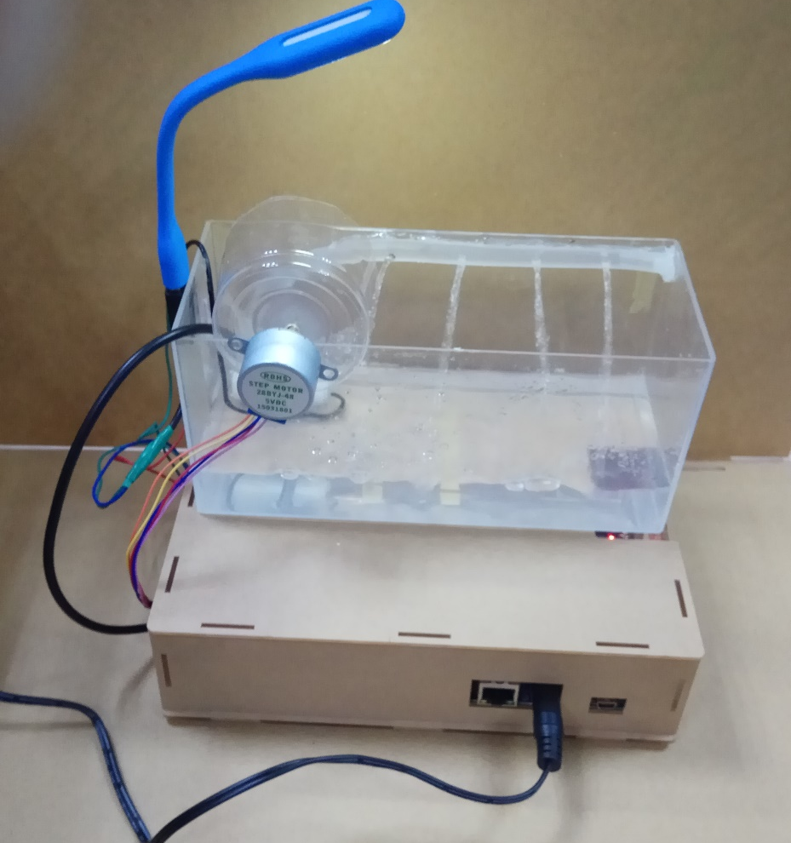
测试结果
水族箱子系统测试
通过对水族箱子系统进行测试，该系统可以实现水族箱温度测量，驱动水泵和步进电机为水族箱增氧和水中生物投食，可以远程查看数据及控制灯光开关、增氧频率和投食数量。

Slide 19
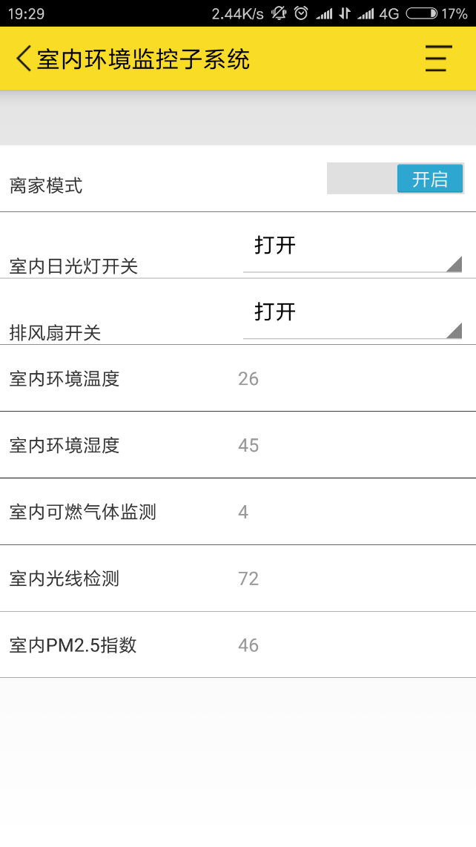
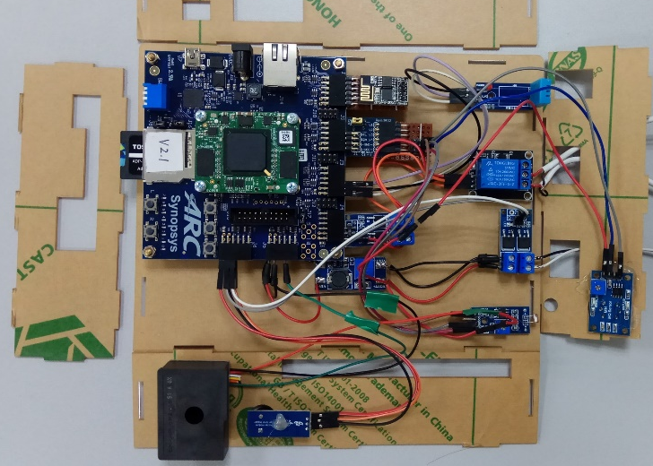
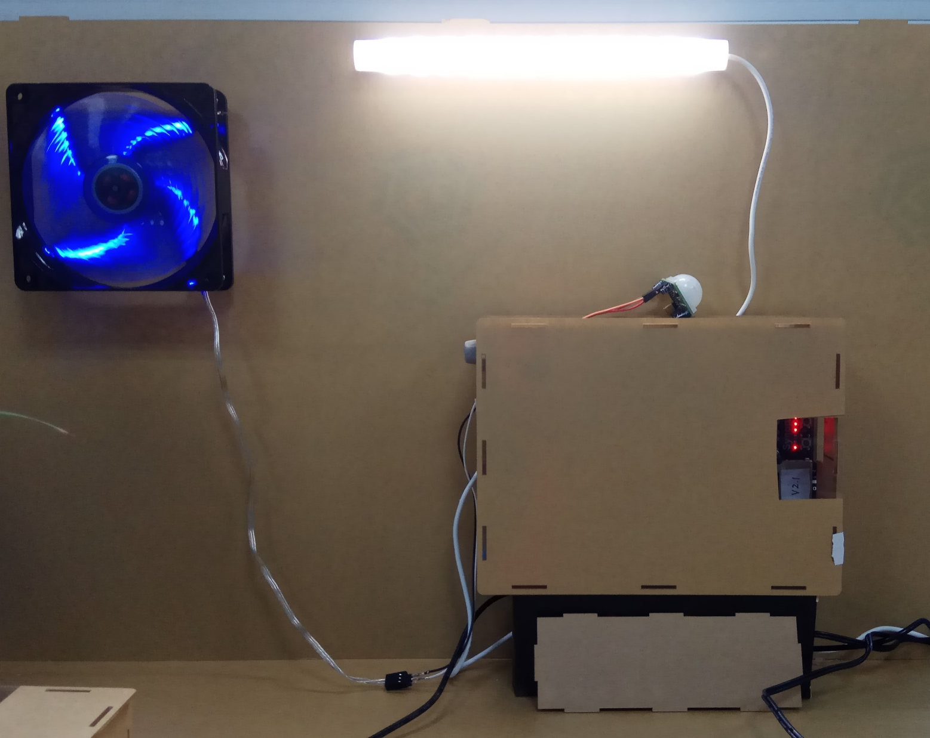
测试结果
室内环境监控子系统测试
通过对室内环境监控子系统进行测试，该系统可以实现室内温湿度测量，可燃气体浓度检测，光线及PM2.5浓度检测。当日关灯和排风扇开关设置为自动时，日关灯可以根据光线强度自动打开和关闭，排风扇也可根据可燃气体浓度和PM2.5浓度自动打开和关闭。可以远程查看数据及进行控制操作。

Slide 20
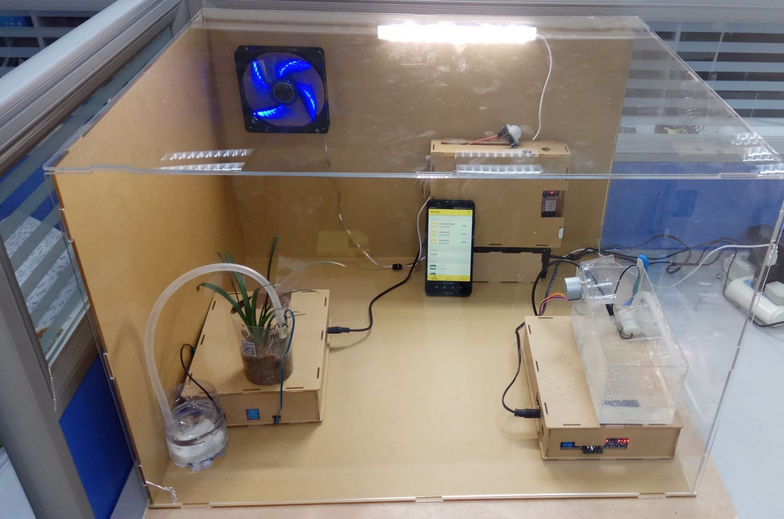
实物展示
系统整体效果图
系统测试和演示视频

Slide 21
Agenda
项目概述
难点与创新
设计实现
测试结果
总结展望

Slide 22
总结展望
总结
本设计利用ARC EM处理器开发板实现智能家庭托管系统的组建，通过对ARC处理器，各传感器和执行设备，WiFi数据传输，云端的数据收发等的深入研究，完成了硬件系统搭建和软件设计，实现了预期功能。
通过此次设计，掌握了各传感器的使用及编程方法，学会了数据与云端的通信，学习了如何进行系统设计及相关技巧，为今后的工作和学习奠定了坚实的基础。
展望
此系统已搭建好整体网络，但细节部分仍不够完善，后续可对其功能进行丰富，例如增加语音控制、远程视频监控等，能更好的满足人们的需求。
目前系统只支持单一家庭节点，但我们的系统基于物联网云平台，后期可方便地扩展，进行云端大数据平台管理，适合商业化应用。

Slide 23
谢 谢！

